Slide 1
Chap 2. Application Layer
최승식

Slide 2
2.1 응용 구조
Client-server 구조
Peer-to-peer (P2P)
하이브리드 client-server와 P2P 구조

Slide 3

Client-server architecture
server:
항상 켜져 있슴
고정 IP 주소
인기 웹서버인 경우 호스트들의 클러스터(server farm) 사용
clients:
서버와 통신
간헐적으로 연결
동적 IP 주소 혹은 고정 IP
서로 직접 통신하지 않음
client/server

Slide 4
순수한 P2P 구조
항상 켜진 서버가 필요없슴
P2P 직접 통신
피어는 간헐적으로 연결되며 IP 주소가 변경됨
높은 확장성을 가지나 보안에 취약
peer-peer

Slide 5
하이브리드 client-server , P2P 구조
Skype
voice-over-IP P2P 응용
중앙 서버 : finding address of remote party:
클라이언트간 연결 : 직접연결 (not through server)
Instant messaging
사용자간 채팅은 P2P로 구성
중앙 서비스 : client presence detection/location
사용자가 온라인 상태일 때 IP주소를 등록
사용자가 상태방의 IP 주소를 찾기 위해 중앙서버에 접속

Slide 6
Sockets
프로세스는 소켓을 통해 메시지를 송/수신 함
소켓은 출입구와 유사함
송신 프로세스는 출입구를 통해 메시지를 밀어냄
송신 프로세스는 전송구조에 의존하여 상대편 프로세스에 메시지 전달
host or
server
host or
server
controlled by
app developer
process
process
socket
socket
TCP with
buffers,
variables
TCP with
buffers,
variables
Internet
controlled
by OS
개발자의 API를 통한 선택범위 (1) 전송 프로토콜의 선택; (2) 약간의 트랜스포트 계층 매개변수 설정(max buffer, segment size)

Slide 7
전송계층 요구사항
신뢰적 데이터 통신
일부 응용서비스는 100% 신뢰성 있는 통신을 요구(e.g., file transfer, telnet)
일부 응용서비스는 약간의 손실을 감수할 수 있슴 (e.g., audio)
시간
일부 응용은 시간 보장이 효과적임(e.g., Internet telephony, interactive games)
대역폭
일부 응용은 최소 대역폭 보장이 효과적임(e.g., multimedia)
일부 응용은 얻을 수 있는 최대 대역폭을 요구함 (“elastic apps”)
보안
암호화(Encryption), 무결성(data integrity)

Slide 8
다양한 어플리케이션의 요구사항
Application
file transfer
e-mail
Web documents
real-time audio/video
stored audio/video
interactive games
instant messaging
Data loss
no loss
no loss
no loss
loss-tolerant
loss-tolerant
loss-tolerant
no loss
Throughput
elastic
elastic
elastic
audio: 5kbps-1Mbps
video:10kbps-5Mbps
same as above
few kbps up
elastic
Time Sensitive
no
no
no
yes, 100’s msec
yes, few secs
yes, 100’s msec
yes and no

Slide 9
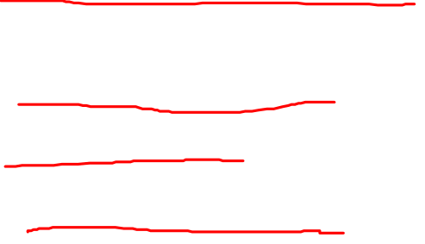
인터넷 전송 프로토콜이 제공하는 서비스
TCP service:
connection-oriented: 클라이언트와 서버 프로세스간 연결 설정이 필요함
reliable transport : 송/수신 프로세스간 신뢰성 통신
flow control: 송신 데이터가 수신 버퍼에 넘치지 않도록 송신을제어
congestion control: 네트워크가 과부하상태일 때 송신을 제어함
제공하지 않는 것: 타이밍, 최소 대역폭 보장, 보안
UDP service:
송/수신 프로세스간 비 신뢰성 통신
제공하지 않는 것: 연결 설정, 신뢰성, flow control, congestion control, 타이밍, 대역폭 보장, 혹은 보안

Slide 10
인터넷 어플리케이션과 전송프로토콜
Application
layer protocol
SMTP [RFC 2821]
Telnet [RFC 854]
HTTP [RFC 2616]
FTP [RFC 959]
HTTP (eg Youtube), RTP [RFC 1889]
SIP, RTP, proprietary
(e.g., Skype)
Underlying
transport protocol
TCP
TCP
TCP
TCP
TCP or UDP
typically UDP
Application
e-mail
remote terminal access
Web
file transfer
streaming multimedia
Internet telephony

Slide 11

2.2 HTTP 개요
HTTP: hypertext transfer protocol
웹 응용 계층 프로토콜
client/server model
client: 웹 객체를 요청하고 표시하는 브라우져
server: 요청에 응답하여 객체를 보내는 웹 서버
웹페이지 : 객체로 구성
객체 : 하나의 파일(html파일, 이미지파일, 자바애플릿, 오디오클립등)
기본 HTML(객체) + 여러참조 객체 ex) 기본 html 텍스트와 5개의 이미지로 구성되는 경우 -> 6개의 객체
HTTP request
PC running
Explorer
HTTP response
HTTP request
Server
running
Apache Web
server
HTTP response
Mac running
Navigator

Slide 12
HTTP overview (continued)
TCP 사용:
Client가 server, port 80에 TCP 연결 (소켓 생성) 시도
브라우져(HTTP client) 와 웹서버(HTTP server)간 HTTP 메시지 (application-layer protocol messages) 교환
TCP 연결 종료
HTTP 는 비상태 프로토콜
서버는 과거 클라이언트 요청에 대한 정보를 유지하지 않음

Slide 13
HTTP 연결
비지속 HTTP
한 개의 TCP 연결에 한 개의 객체를 보냄
HTTP/1.0 은 비지속 HTTP 사용
지속 HTTP
클라이언트와 서버간 한 개의 TCP연결에 여러 개의 객체를 보낼 수 있슴
HTTP/1.1 는 디폴트로 지속 연결을 사용

Slide 14
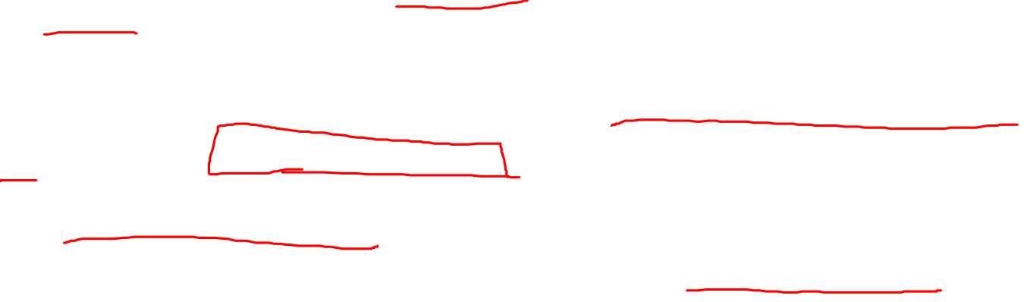
비지속 HTTP
사용자가 다음과 같은 URL을 입력할 때 www.someSchool.edu/someDepartment/home.index
1a. HTTP client 는 HTTP server (process) www.someSchool.edu /80에 TCP 연결 시도
1b. HTTP server 는 www.someSchool.edu /80에서 TCP connection 결과를 client에 통지
2. HTTP client 는 HTTP request message (someDepartment/home.index 포함) 을 TCP connection socket에 보냄.
3. HTTP server 는 request message받아 response message 를 생성하여 요청한 객체를 포함하여 소켓에 보냄
time

Slide 15
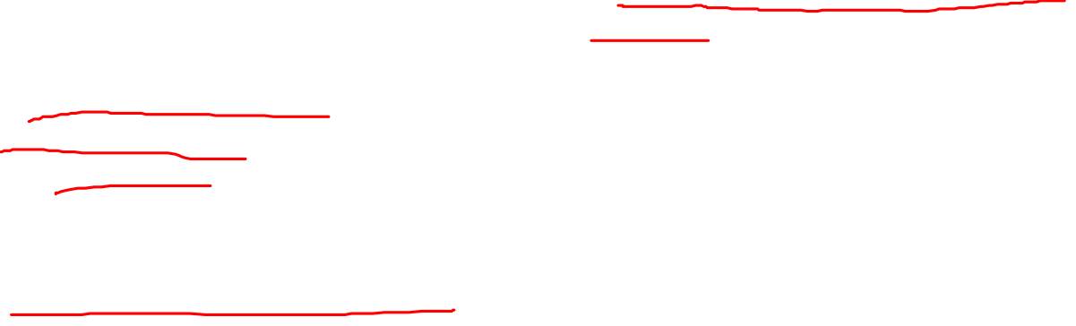
비지속 HTTP (cont.)
4. HTTP server 는TCP connection 종료 보냄
5. HTTP client 는 html file를 포함한 response message 수신, 화면에 표시하고 파일을 파싱하여 10개의 관련 jpeg 객체를 찾음
time
6. 10개의 jpeg객체에 Steps 1-5 반복

Slide 16
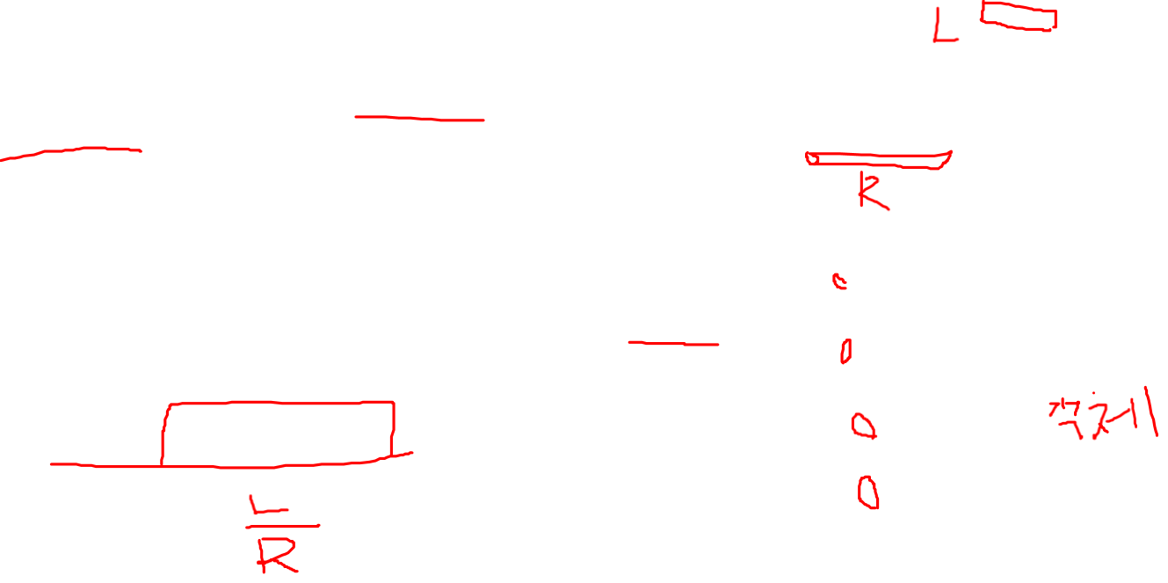
응답시간 모델링
Response time:
TCP연결 시도시 1 RTT(Round Trip Time) 소요
세방향 핸드세이크
HTTP 요청/응답시 1 RTT 소요
파일전송시간
total = 2RTT+transmit time
initiate TCP
connection
RTT
request
file
RTT
time to
transmit
file
file
received
time
time

Slide 17
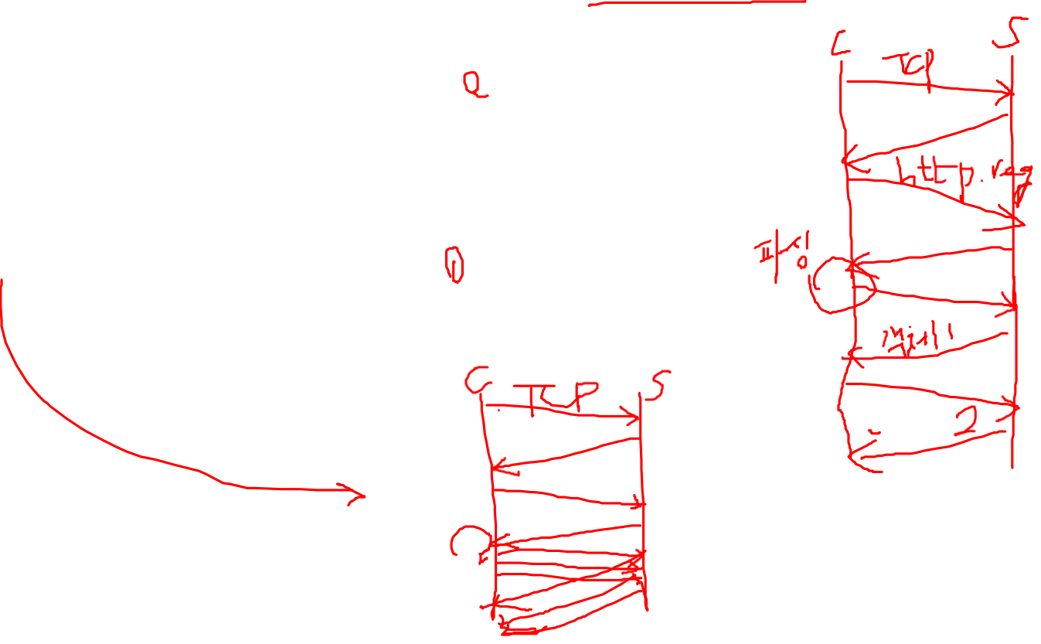
지속 HTTP
지속 HTTP
Server가 응답을 보낸 후에 연결을 유지함
Client/server는 이 연결을 통해 계속적인 HTTP messages 를 교환함
1. 지속 HTTP without pipelining:
Client는 response을 수신 후에 다시 request 메시지를 보냄
각 참조객체에 1 RTT 소요
2. 지속 HTTP with pipelining:
HTTP/1.1 디폴트
Client는 참조객체에 대한 정보를 만나면 즉시 requests를 보냄
모든 참조객체에 1 RTT 소요

Slide 18
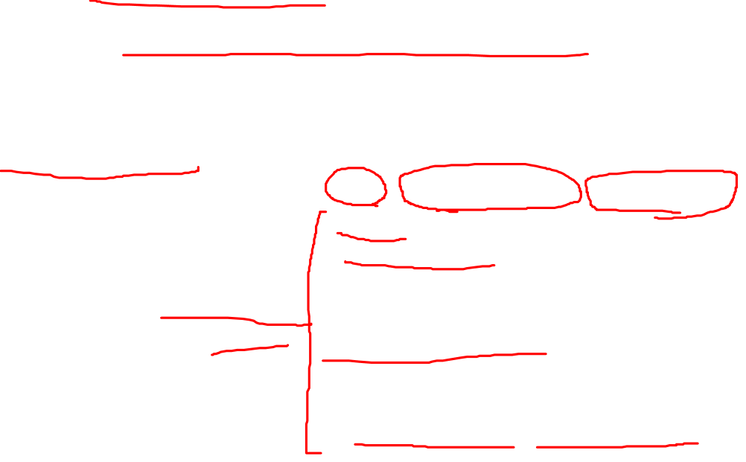
HTTP 요청 메시지
2 종류의 HTTP messages: request, response
HTTP 요청 메시지:
ASCII (human-readable format)
request line
(GET, POST,
HEAD commands)
line-feed character
GET /index.html HTTP/1.1\r\n
Host: www-net.cs.umass.edu\r\n
User-Agent: Firefox/3.6.10\r\n
Accept: text/html,application/xhtml+xml\r\n
Accept-Language: en-us,en;q=0.5\r\n
Accept-Encoding: gzip,deflate\r\n
Accept-Charset: ISO-8859-1,utf-8;q=0.7\r\n
Keep-Alive: 115\r\n
Connection: keep-alive\r\n
\r\n
header
lines
carriage return,
line feed at start
of line indicates
end of header lines

Slide 19
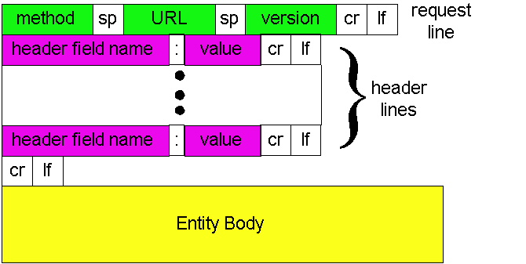

HTTP 요청 메시지 : 일반형식

Slide 20
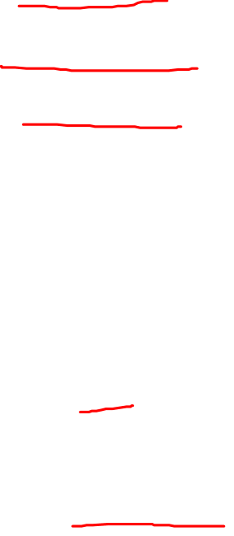
방식 타입
HTTP/1.0
GET
POST
HEAD
서버에 개체몸체(Entity Body)가 없는 응답을 요구할 경우
HTTP/1.1
GET, POST, HEAD
PUT
URL에 규정된 경로에 entity body에 있는 파일
DELETE
URL필드에 규정된 파일 삭제

Slide 21
폼 입력 방법
Post 방법:
사용자가 폼 필드에 입력할 경우에 사용
개체몸체(Entity Body)에 사용자가 폼 필드에 입력한 것을 포함
URL 방법:
GET method 사용
request 라인의 URL field에 입력데이터를 전송
www.somesite.com/animalsearch?monkeys&banana

Slide 22
HTTP 응답 메시지
status line
(protocol
status code
status phrase)
HTTP/1.1 200 OK\r\n
Date: Sun, 26 Sep 2010 20:09:20 GMT\r\n
Server: Apache/2.0.52 (CentOS)\r\n
Last-Modified: Tue, 30 Oct 2007 17:00:02 GMT\r\n
ETag: "17dc6-a5c-bf716880"\r\n
Accept-Ranges: bytes\r\n
Content-Length: 2652\r\n
Keep-Alive: timeout=10, max=100\r\n
Connection: Keep-Alive\r\n
Content-Type: text/html; charset=ISO-8859-1\r\n
\r\n
data data data data data ...
header
lines
data, e.g.,
requested
HTML file

Slide 23
HTTP 응답 상태 코드
server->client 응답 메시지의 첫번째 라인.
200 OK
request succeeded, requested object later in this message
301 Moved Permanently
requested object moved, new location specified later in this message (Location:)
400 Bad Request
request message not understood by server
404 Not Found
requested document not found on this server
505 HTTP Version Not Supported

Slide 24
HTTP (client side) 실습
1. Telnet to your favorite Web server:
telnet gaia.cs.umass.edu 80
opens TCP connection to port 80
(default HTTP server port)
at gaia.cs.umass. edu.
anything typed in will be sent
to port 80 at gaia.cs.umass.edu
2. type in a GET HTTP request:
GET /kurose_ross/interactive/index.php HTTP/1.1
Host: gaia.cs.umass.edu
by typing this in (hit carriage
return twice), you send
this minimal (but complete)
GET request to HTTP server
3. look at response message sent by HTTP server!
(or use Wireshark to look at captured HTTP request/response)

